Slide 1
Proxy Pattern
4조
유현수 윤지훈 이윤건 장원혁

Slide 2
GoF Design Pattern
객체 지향 프로그래밍 설계를 할 때
자주 발생하는 문제들을 피하기 위해 사용되는 표준 패턴.
Notes:
소프트웨어 개발 방법에서 사용되는 디자인 패턴은, 소프트웨어 구조의 설계에 대한 다양한 문제의 해결책을 마련하기 위해 표준화된 해법을 제시

Slide 3
GoF Design Pattern
생성(Creational) 패턴
객체 생성에 관련된 패턴객체의 생성과 조합을 캡슐화해 특정 객체가 생성되거나 변경되어도 프로그램 구조에 영향을 크게 받지 않도록 유연성을 제공한다.
구조(Structural) 패턴
클래스나 객체를 조합해 더 큰 구조를 만드는 패턴예를 들어 서로 다른 인터페이스를 지닌 2개의 객체를 묶어 단일 인터페이스를 제공하거나 객체들을 서로 묶어 새로운 기능을 제공하는 패턴이다.
행위(Behavioral)
객체나 클래스 사이의 알고리즘이나 책임 분배에 관련된 패턴한 객체가 혼자 수행할 수 없는 작업을 여러 개의 객체로 어떻게 분배하는지, 또 그렇게 하면서도 객체 사이의 결합도를 최소화하는 것에 중점을 둔다.

Slide 4
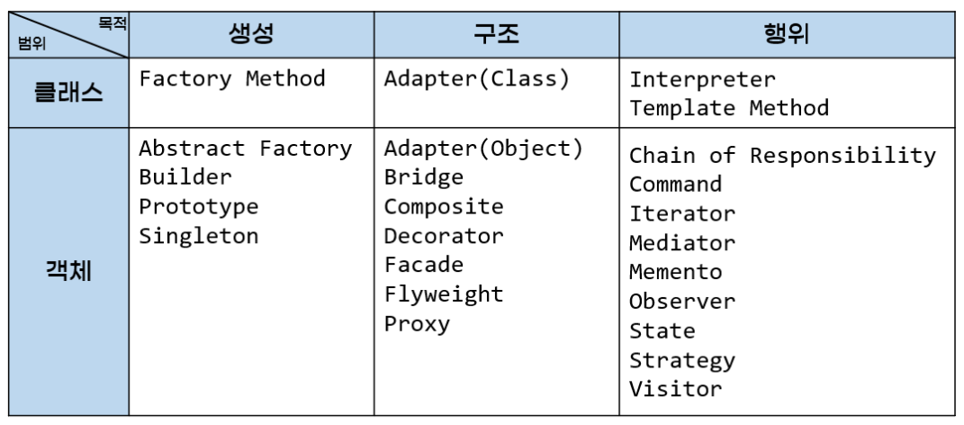
GoF Design Pattern
Notes:
GoF 디자인 패턴은 ‘사용 목적’과 ‘적용 범위‘ 두 가지 기준에 의해 그 종류를 구분지을 수 있다.
- 사용 목적 : 생성패턴, 구조패턴, 행위패턴
- 적용 범위 : 클래스 적용, 객체 적용

Slide 5
Proxy Pattern
Proxy ??
다른 무언가와 이어지는 인터페이스의 역할을 하는 클래스
어떤 객체에 대한 접근을 제어하기 위한 용도로 대리인이나 대변인에 해당하는 객체를 제공하는 패턴
실제 대상 객체가 메모리에 존재하지 않아도 기본적인 정보를 참조하거나 설정할 수 있고, 실제 객체의 기능이 반드시 필요한 시점까지 객체의 생성을 미룰 수 있음

Slide 6
Proxy Pattern
Proxy ??
대리, 대리인, 대용물
대신 처리하는 것!! / 분업해주는 것!!
무엇을?

Slide 7


Proxy Pattern
동영상 SNS 사이트
마우스 커서를 대면
미리보기 영상 실행
Client
Developer

Slide 8

Proxy Pattern
썸네일
미리보기 영상
썸네일
썸네일
썸네일
썸네일
썸네일

Slide 9
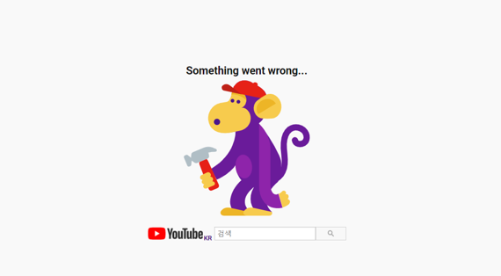
Proxy Pattern
사이트 로딩 Error

Slide 10
Proxy Pattern
사이트 로딩 Error
영상데이터 크기, 개수 ↑ == 로딩 속도 저하
사이트 과부화

Slide 11
Proxy Pattern
가벼운 일
Proxy
썸네일
대리 수행
썸네일
Real
미리보기
동시 실행
미리보기
필요할 때만 호출 / 생성
무거운 일
과부화 원인

Slide 12
Proxy Pattern
Proxy ??
기능의 무게가 큰 일을 수행해야할 때,
많은 기능들을 한번에 수행해야할 때,
=> ‘과부화’를 막기위해 고안된 ‘분업 / 대리인 패턴’

Slide 13
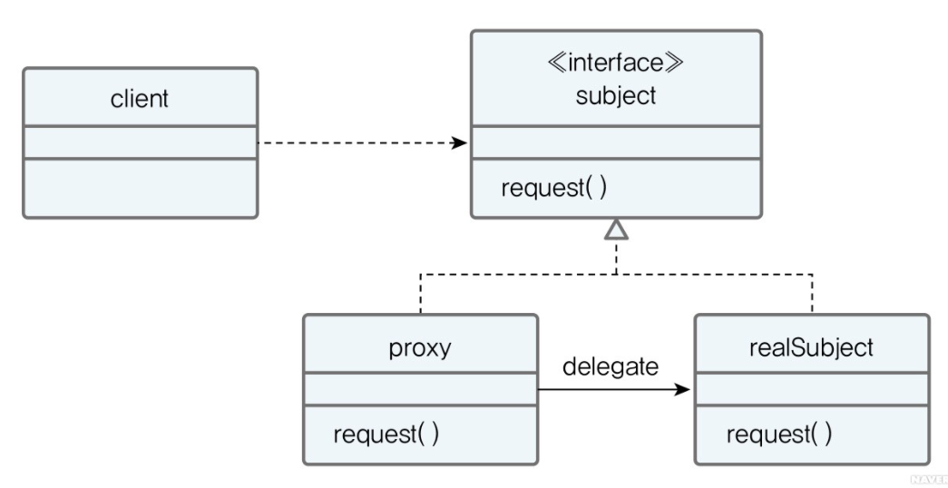
Proxy Pattern

Slide 14
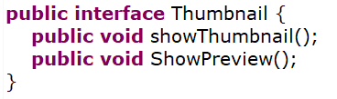
Proxy Pattern
Proxy
interface
Real Subject

Slide 15
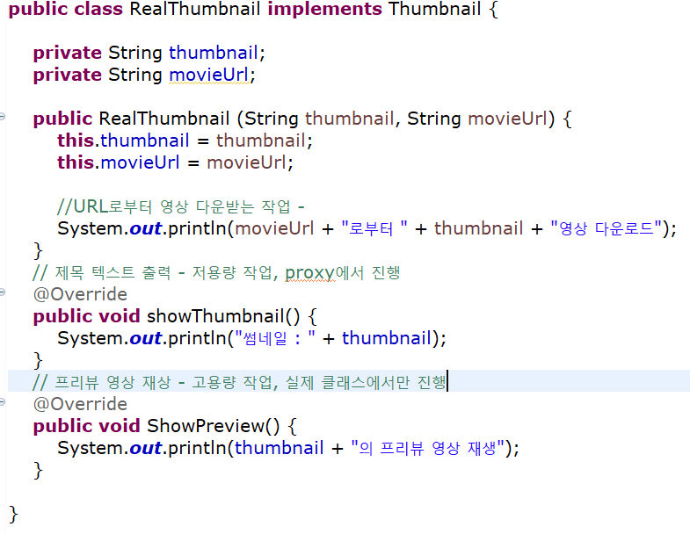
Proxy Pattern
Real Subject
영상 미리보기
(오래 걸리는 작업)
영상 데이터 다운로드
실제 영상이 있기 때문에
썸네일 출력, 미리보기 실행
둘 다 가능

Slide 16
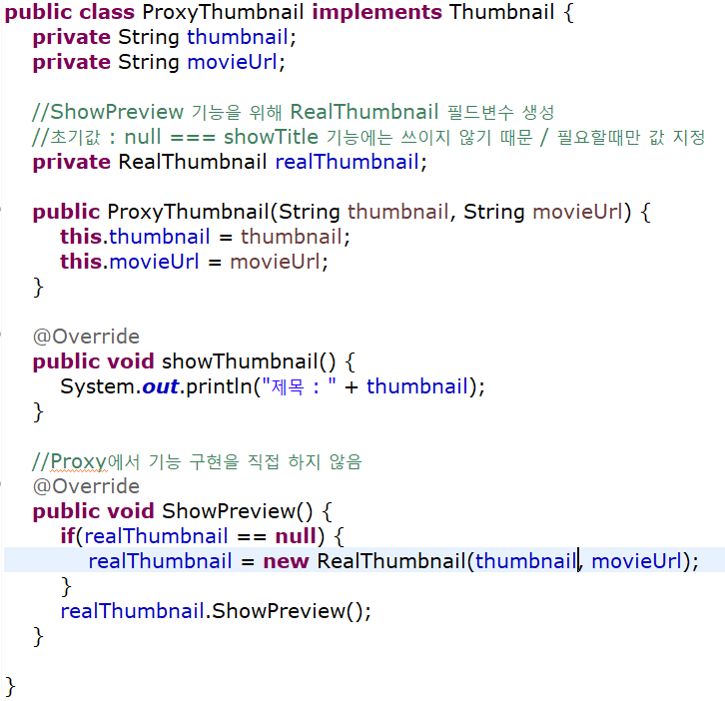
Proxy Pattern
Proxy
기능 실행
(썸네일 출력)
영상데이터 다운 X
썸네일 출력 담당 O

Slide 17
Proxy Pattern
Proxy
기능 실행
(썸네일 출력)
Proxy 생성자 실행/썸네일 출력 시
Real Subject = null
자체 수행
Proxy
썸네일
미리보기

Slide 18
Proxy Pattern
Proxy
기능 실행
(미리보기 영상 실행)
Real Subject 객체 생성
호출
Proxy
썸네일
썸네일
Real
미리보기
미리보기
자체 수행

Slide 19
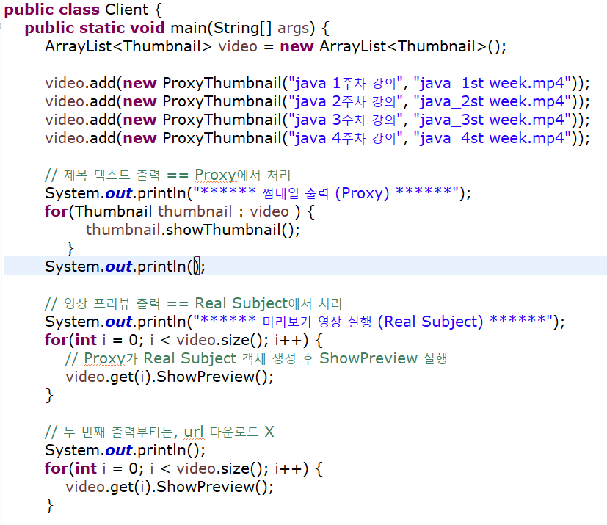
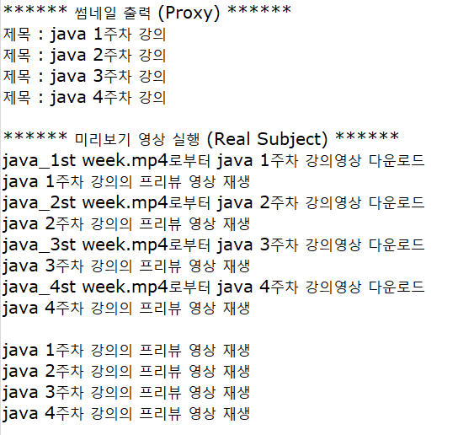
Proxy Pattern
Client
결과

Slide 20
Proxy Pattern
proxy pattern 장점
1. 사이즈가 큰 객체가(ex : 영상) 로딩되기 전에도 프록시를 통해 참조를 할 수 있다.
2. 실제 객체의 public, protected 메소드들을 숨기고 인터페이스를 통해 노출시킬 수 있다.
3. 로컬에 있지 않고 떨어져 있는 객체를 사용할 수 있다.
4. 원래 객체의 접근에 대해서 사전처리를 할 수 있다.
proxy pattern 단점
1. 객체를 생성할때 한단계를 거치게 되므로, 빈번한 객체 생성이 필요한 경우 성능이 저하될 수 있다.
2. 프록시 내부에서 객체 생성을 위해 스레드가 생성, 동기화가 구현되야 하는 경우 성능이 저하될 수 있다.
3. 로직이 난해해져 가독성이 떨어질 수 있다.

Slide 21
Summary
Design Pattern
자주 발생하는 문제들을 피하기 위해 사용되는 표준 패턴.
Proxy Pattern
프로그램 성능 개선을 위해 고안된 Design Pattern의 한 종류
(‘대리’, '분업’, ‘과부화 방지')

Slide 22
Reference
https://namu.wiki/w/%EB%94%94%EC%9E%90%EC%9D%B8%20%ED%8C%A8%ED%84%B4
https://blog.naver.com/eh034/222351020566
https://yupdown.tistory.com/3
https://4z7l.github.io/2020/12/25/design_pattern_GoF.html
https://jdm.kr/blog/235
https://blog.naver.com/2feelus/220655183083
https://blog.naver.com/dktmrorl/222090507671
https://www.youtube.com/watch?v=lJES5TQTTWE
https://www.youtube.com/watch?v=Nc-3QUJicvo

